Slide 1
Software platform
타이타닉 생존여부 ML예제 정리
2015942098정세진
20. 10. 05

Slide 2
타이타닉 생존여부
목차
Titanic_dataset_csv에 존재하는 생존여부 관련 목록구분한다.(Feature Selection)
2. 구분한 자료를 토대로 생존여부를 확인할 수 있다.(Feature Metadata Edit)
3. 자료가 없는경우 다른 값을 검색하거나 평균값을 구해서 생존여부를 확인할 수 있다.(Clean Missing Data)

Slide 3
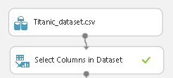
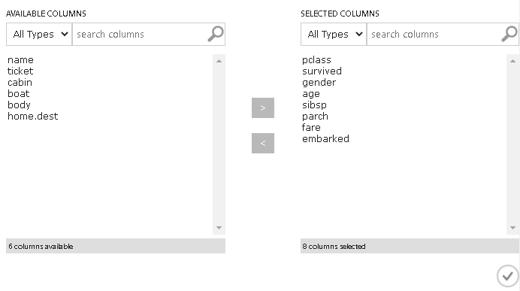
Feature Selection

Slide 4
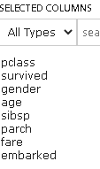
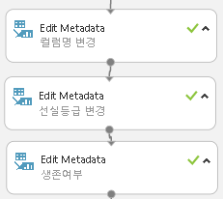
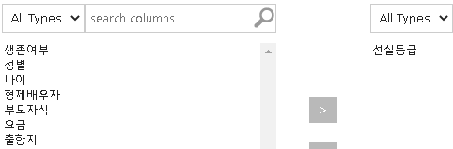
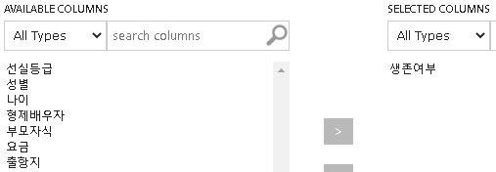
Feature Metadata Edit

Slide 5
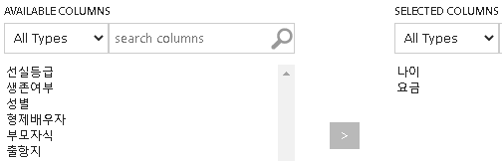
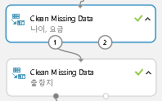
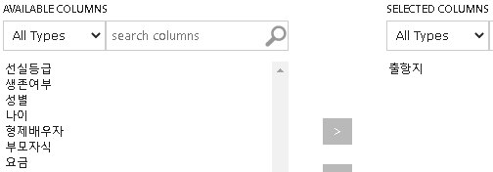
Clean Missing Data

Slide 6
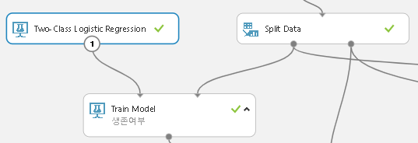
Split Data

Slide 7
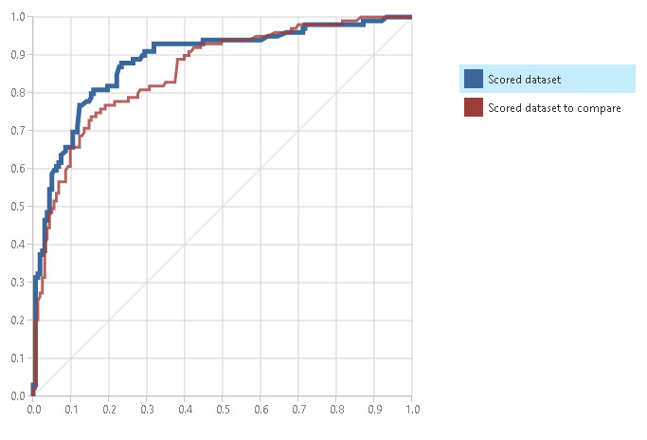
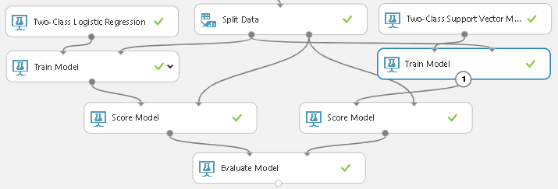
Score Model

Slide 8

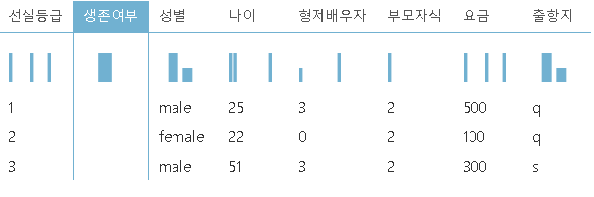
Enter Data Manually

